Slide 1

El espíritu navideño no esta en tiendas departamentales ni en costosas cenas.
Esta en donde sabemos que esta el verdadero significado de la navidad…..
Elías Alonso
Luis García
Marco Piero

Slide 2

El espíritu navideño no esta en tiendas departamentales ni en costosas cenas.
Esta en donde sabemos que esta el verdadero significado de la navidad….

Slide 3
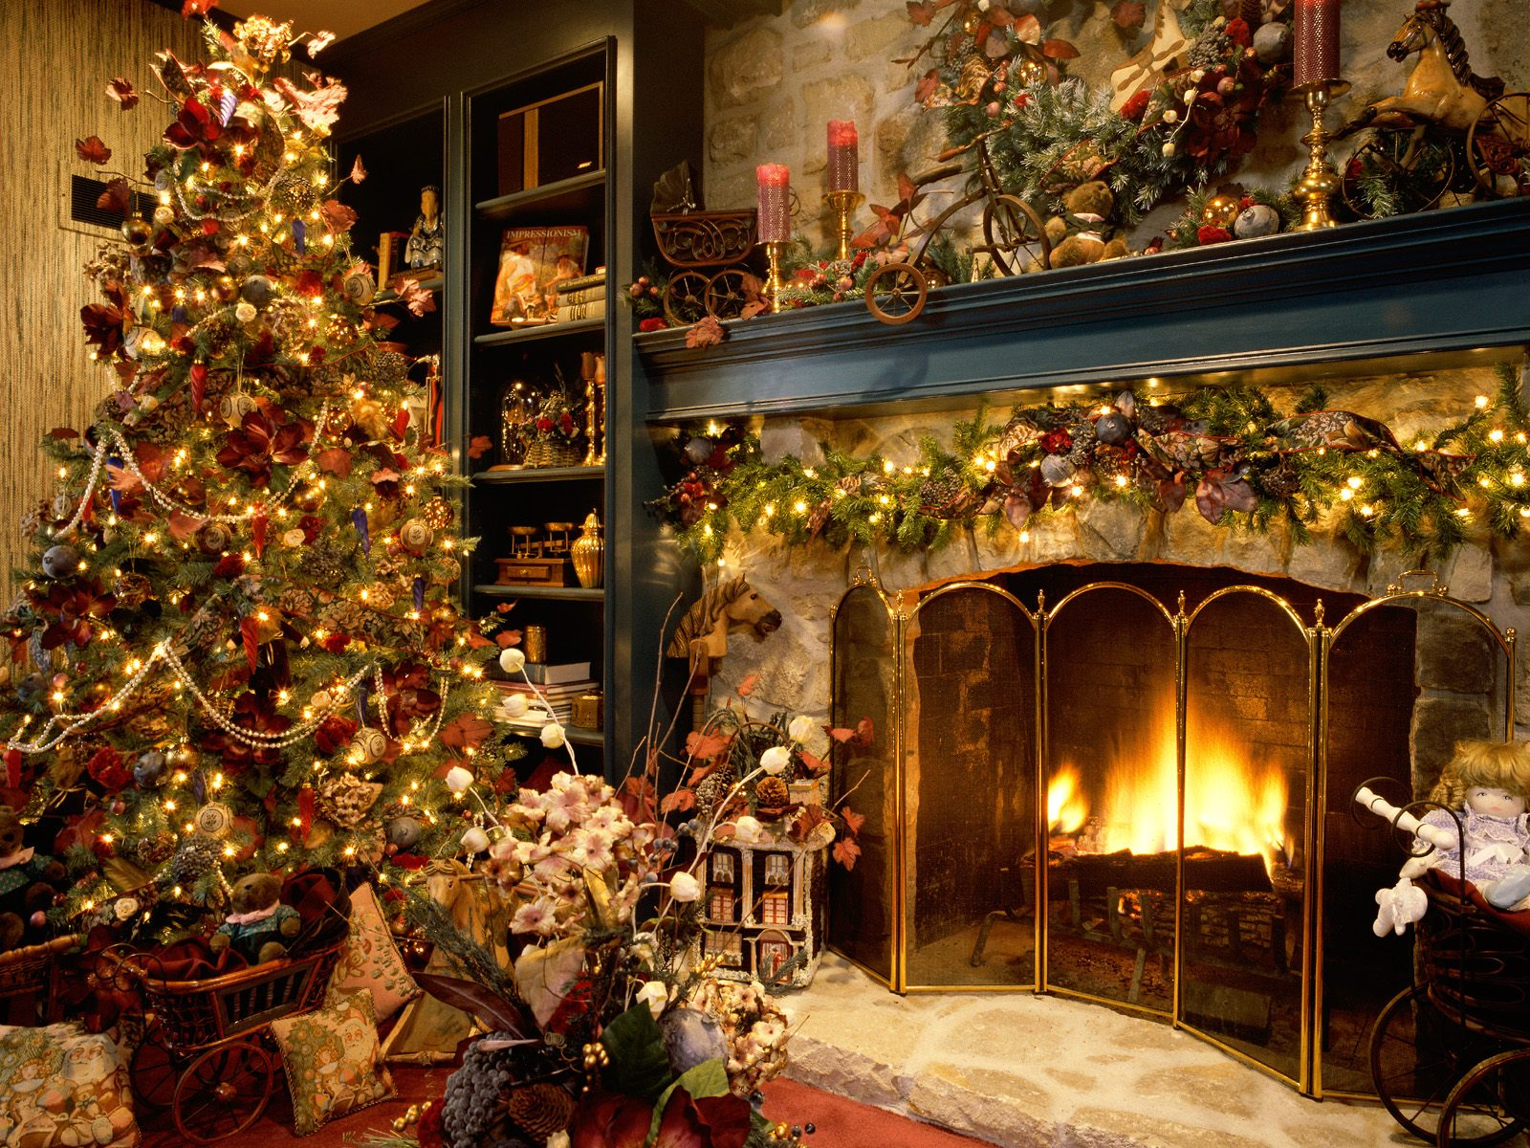
El espíritu navideño no esta en tiendas departamentales ni en costosas cenas.
Esta en donde sabemos que esta el verdadero significado de la navidad….
Lo

Slide 4

El espíritu navideño no esta en tiendas departamentales ni en costosas cenas.
Esta en donde sabemos que esta el verdadero significado de la navidad….

